Slide 1

期末个人学习总结汇报
未找到bdjson
汇报人：赵子康
2025-12-09

Slide 2

01
个人介绍

Slide 3


基本信息
姓名
专业与班级
联系方式
赵子康
食品科学与工程
24级食科合作一班
1647347898

Slide 4
02
作业完成情况

Slide 5


作业提交次数统计
按时提交率
本学期共布置11次作业，按时提交11次
未提交记录
所有作业均完成提交，无缺交现象，体现了对课程任务的重视和执行力。

Slide 6
03
C语言程序实例分析

Slide 7



斐波那契数列的C语言实现与分析：从递归到迭代的优化
01
斐波那契数列
02
斐波那契数列定义
斐波那契数列是计算机科学和数学中一个经典的案例，它很好地展示了算法设计中的不同思路及其效率差异。
斐波那契数列是一个序列，其中每个数都是前两个数之和（前两个数通常定义为0和1或1和1）。数学表达式为：
F₀ = 0, F₁ = 1
Fₙ = Fₙ₋₁ + Fₙ₋₂ （对于n ≥ 2）
03
问题
给定一个正整数n，编写C语言程序计算第n个斐波那契数。

Slide 8
算法设计
迭代算法
迭代算法算法算法思路：
使用
使用循设计思路： 迭代算法环从底部开始计算，逐步累加得到第n个斐波那契数，避免递归的重复计算
伪代码：
function fib(n)
if n == 0 return 0
if n == 1 return 1
a = 0, b = 1
for i from 2 to n
c = a + b
a=b
b=c
return b
复杂度分析：
时间复杂度：O(n) — 只需n次循环
空间复杂度：O(1) — 只需常数个额外空间
优点：效率远高于递归实现，适合计算大数

Slide 9
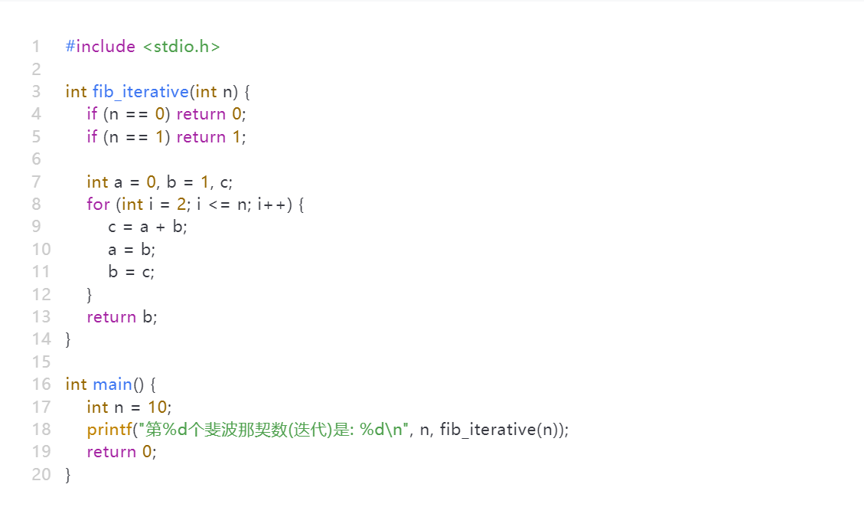

Slide 10
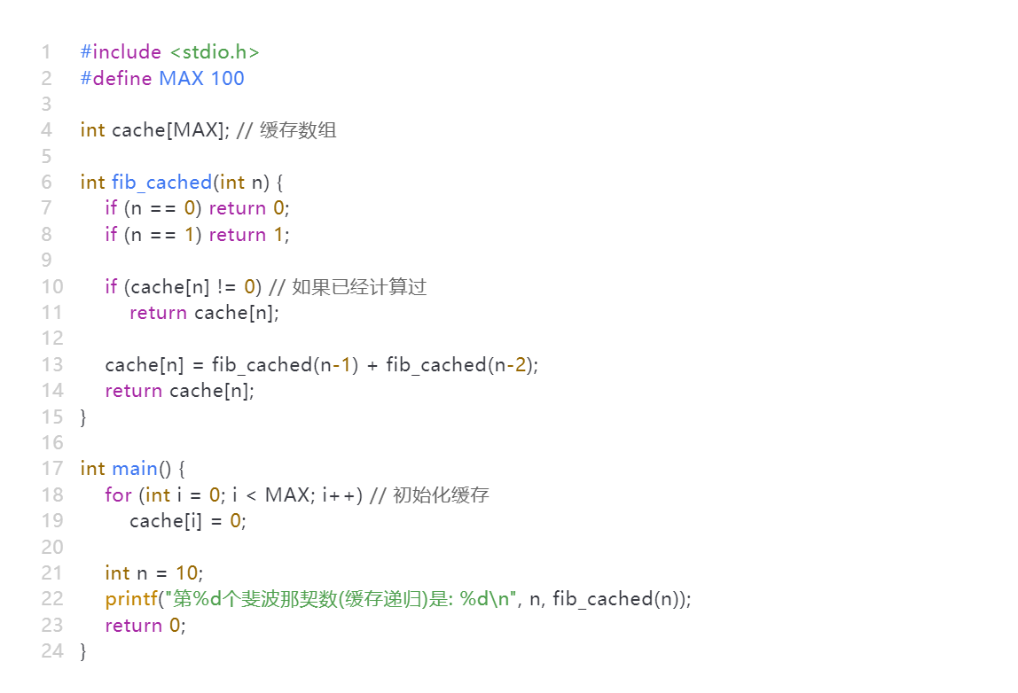
代码分析
初始化前两个斐波那契数a=0, b=1
循环从2到n，每次计算下一个数并更新a和b
没有重复计算，效率高
优化方案→

Slide 11
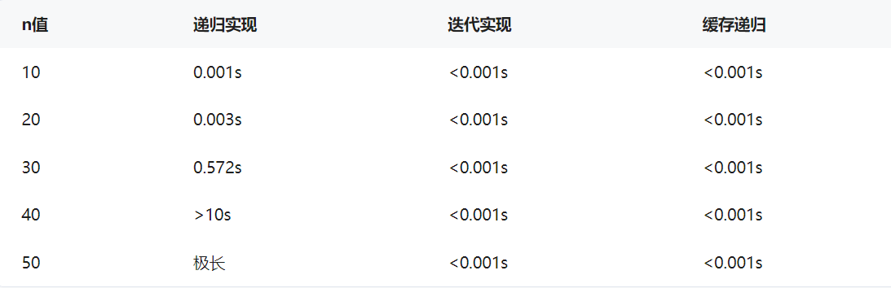
运行结果与比较
我们分别测试n=10, n=20, n=30时三种实现的运行时间：

Slide 12
结果分析
01
02
递归实现在n较小时尚可，但n增大时时间呈指数级增长
迭代和缓存递归实现即使在大n值时也能保持高效
03
迭代实现空间效率最优（O(1)）

Slide 13
04
扩展讨论

Slide 14
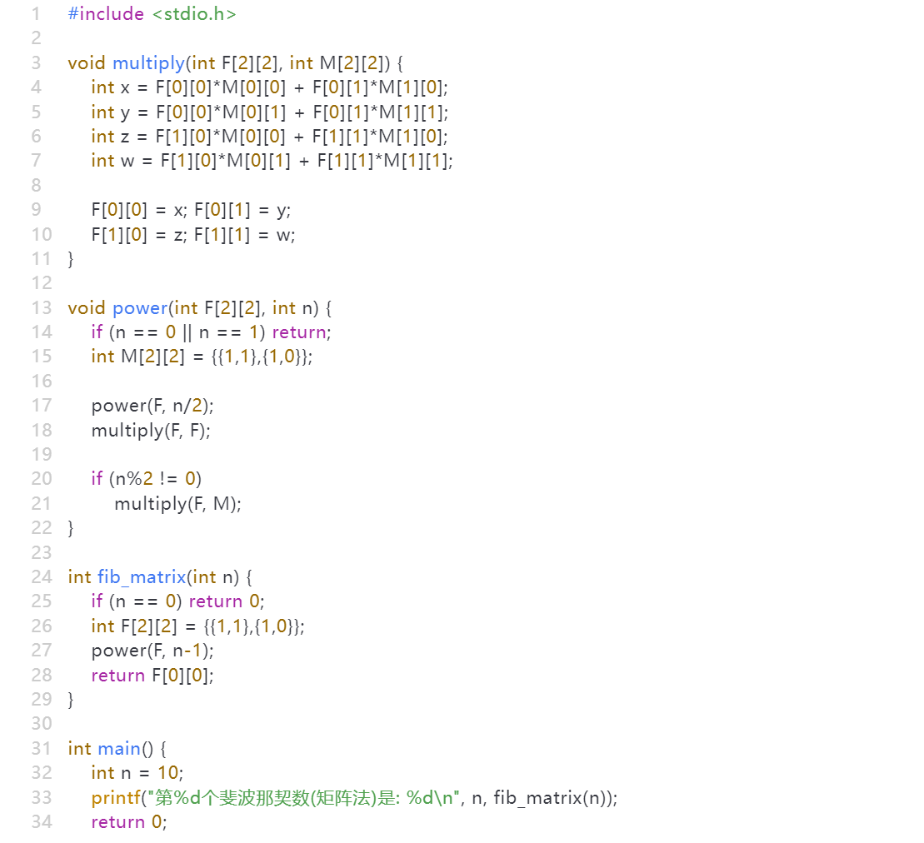
其他优化方法
矩阵幂方法：
利用斐波那契数列的矩阵表示法，可将时间复杂度降至O(log n)

Slide 15

THANKS

